Slide 1
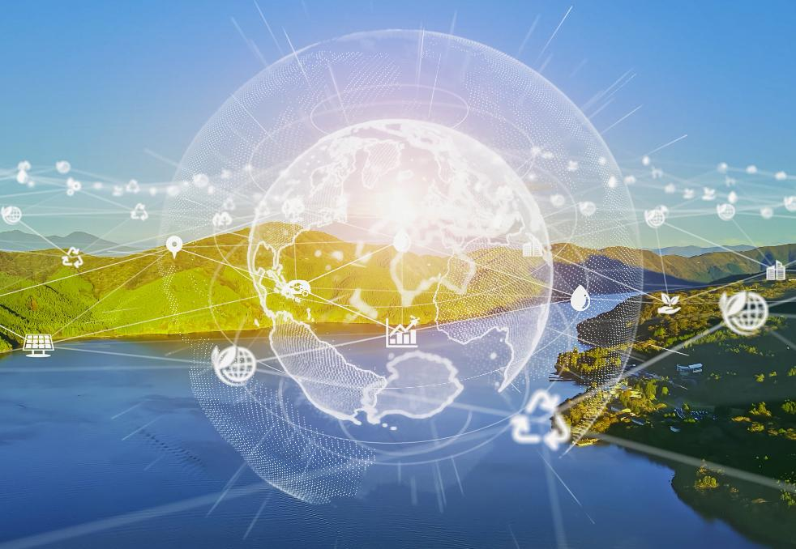
Modul 5
AI i vannforvaltning
Proxylab
www.sustainvet.eu

Slide 2
Innhold
01
Unit 1- Introduksjon
02
Unit 2- Utfordringer i vannforvaltning i moderne tid
03
Unit 3- Hvordan kan kunstig intelligens støtte vannforvaltning?
04
Unit 4- Hvordan kan vi ligge i forkant? Løsninger og veien videre
05
Unit 5- Kontroversielt perspektiv: vannforbruket til kunstig intelligens

Slide 3
Læringsmål
I denne modulen skal lærere i yrkesfaglig opplæring og elever:
• utforske hvorfor kunstig intelligens er avgjørende for å styrke beslutningstaking gjennom hele vannsyklusen, inkludert kildebeskyttelse, distribusjon, behandling og håndtering av katastrofer.
• lære gjennom praktiske eksempler hvordan kunstig intelligens tas i bruk i yrkesfaglig praksis
• lære å velge passende AI-verktøy, tolke resultatene de gir, og utforme praktiske læringsaktiviteter for yrkesfaglige sammenhenger
• undersøke kritiske temaer som datakvalitet, åpenhet, personvern, cybersikkerhet og behovet for menneskelig kontroll gjennom ferdige undervisningsopplegg

Slide 4
01
Unit 1
Introduksjon

Slide 5
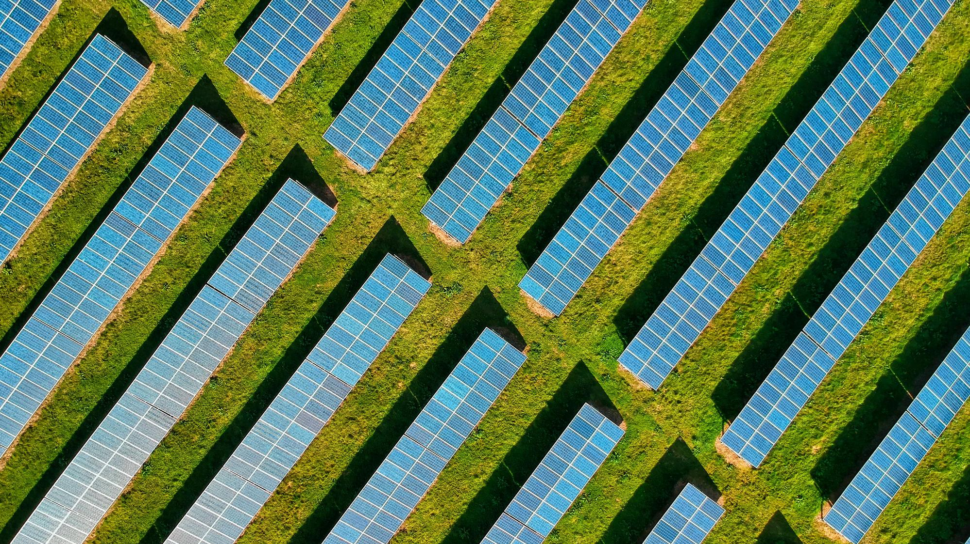
«Spar på vann i dag; det vil redde deg i morgen»

Slide 6
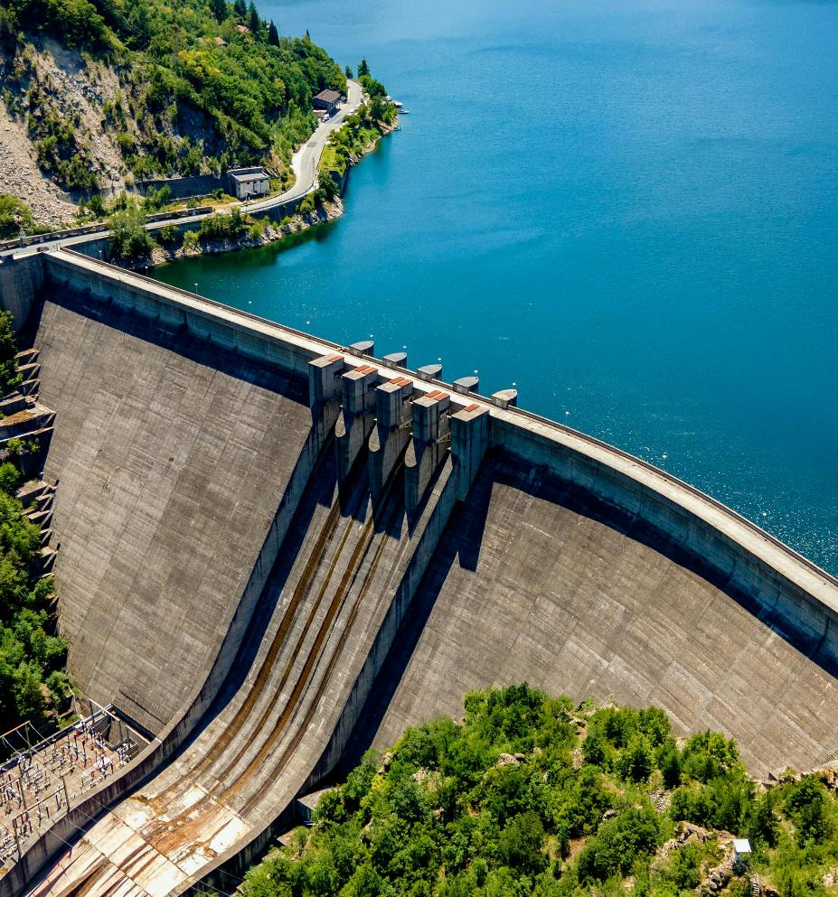
Hvorfor bruke kunstig intelligens i vannforvaltning?
Vannforvaltning er i ferd med å bli en av de mest avgjørende utfordringene i vår tid. Eldre infrastruktur, økende vannforurensning, hyppigere tørke og flom, samt økende etterspørsel fra byer, landbruk og industri legger alle press på vannsystemene.

Slide 7

Hvorfor bruke kunstig intelligens i vannforvaltning?
I denne sammenhengen fremstår kunstig intelligens (AI) som et praktisk og kraftfullt verktøy for bærekraftig vannforvaltning. AI kan hjelpe fagpersoner og institusjoner innen vannsektoren med å ta raskere og mer nøyaktige beslutninger ved å omgjøre store datamengder til handlingsrettet innsikt.
Image by WangXiNa

Slide 8
Hvorfor bruke kunstig intelligens i vannforvaltning?
Fra sensornettverk og smarte målere til satellittbilder og værdata kan kunstig intelligens analysere mønstre, oppdage avvik, forutsi risiko og optimalisere drift, ofte i sanntid. Samtidig er ikke AI en «magisk løsning». Effektiviteten avhenger av datakvalitet, pålitelig infrastruktur, åpenhet og ansvarlig bruk. Dårlige data, svake systemer eller utrygg implementering kan føre til feil beslutninger og utilsiktede konsekvenser, og dermed undergrave bærekraftig utvikling i stedet for å styrke den.
Denne modulen er utviklet for lærere og elever i yrkesfaglig opplæring som ønsker å forstå hvorfor AI er viktig i vannforvaltning, og hvordan det kan tas i bruk i yrkesfaglig utdanning og praksis i den virkelige verden.

Slide 9
02
Unit 2
Utfordringer i moderne vannforvaltning

Slide 10

Vannmangel og klimaekstremer
01
Tørke, hetebølger og uforutsigbare nedbørsmønstre reduserer tilgjengelig ferskvann og gjør planlegging av vannforsyning mer utfordrende.
Forurensning og problemer med vannkvalitet
02
Industrielle utslipp, landbruksgjødsel og plantevernmidler, samt dårlig sanitærforhold forurenser overflate- og grunnvann, truer drikkevannssikkerheten, økosystemer og folkehelsen.
Urbanisering og befolkningsvekst
03
Rask urban vekst legger stort press på vanninfrastrukturen. Etterspørselen overstiger ofte kapasiteten, noe som fører til vannmangel og ujevn fordeling.

Slide 11

Hvordan ser disse utfordringene ut i praksis?
Vannsystemer er dynamiske (vær, etterspørsel, infrastruktur), og beslutninger må tas basert på ufullstendig og raskt skiftende informasjon. Klimaekstremer og forurensning øker den operative risikoen, samtidig som budsjetter, energikostnader og regelverk begrenser hvor raskt systemene kan tilpasse seg.
Så… vi trenger smartere overvåking + prediksjon + optimalisering.

Slide 12
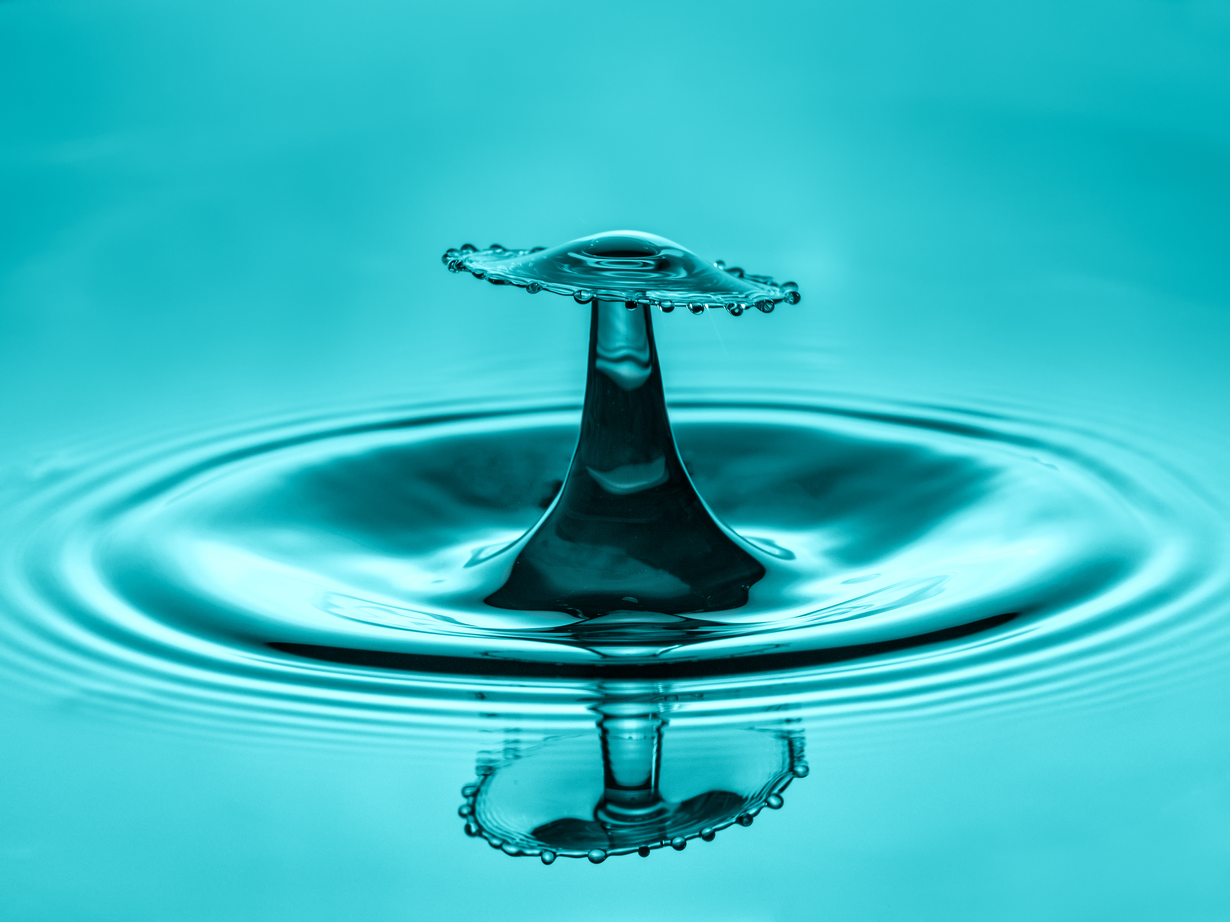
SE
Se følgende video om de 10 største utfordringene innen vannforvaltning i det 21. århundret (4 min)
Videoen kan også åpnes ved å klikke på denne lenken:
https://www.youtube.com/watch?v=-lF6hqXYSiY

Slide 13

Mini diskusjon
Hvor tror du det største «synlighetsgapet» er i et typisk vannsystem: kvalitet, tap eller etterspørsel?
01
Hva er mest risikabelt: å ta en beslutning med ufullstendige data, eller å vente for lenge med å handle?
02
Hvilket trinn er vanskeligst i praksis – overvåking, prediksjon eller optimalisering – og hvorfor?
03

Slide 14

Årsak – konsekvens – indikator
Velg én utfordring og fyll inn dette:
Årsak: (f.eks. gamle rør, avrenning fra gjødsel, hetebølge)
Konsekvens: (kostnader, helse, økosystemer, tjenestepålitelighet)
Indikator: (økning i turbiditet, trykkfall, kundeklager, reservoarnivå)

Slide 15
03
Unit 3 -
Hvordan kan kunstig intelligens støtte vannforvaltning?

Slide 16

KI I praksis
Datadrevet forvaltning betyr å gå fra reaktive handlinger (rette opp etter at noe har gått galt) til forebyggende og prediktive handlinger (oppdage tidlig, planlegge fremover). AI-modeller støtter dette ved å oppdage mønstre og avvik i store datasett og omgjøre dem til operasjonelle beslutninger.
Gjennom hele vannsyklusen brukes AI hovedsakelig til å overvåke (i sanntid), forutsi (på forhånd) og optimalisere (beste tiltak).
De nyeste trendene innen «smart vann» kombinerer kunstig intelligens/maskinlæring (AI/ML) og tingenes internett (IoT) innen områder som vannfordeling, oppsamling av regnvann, vanning og resirkulering av avløpsvann.

Slide 17
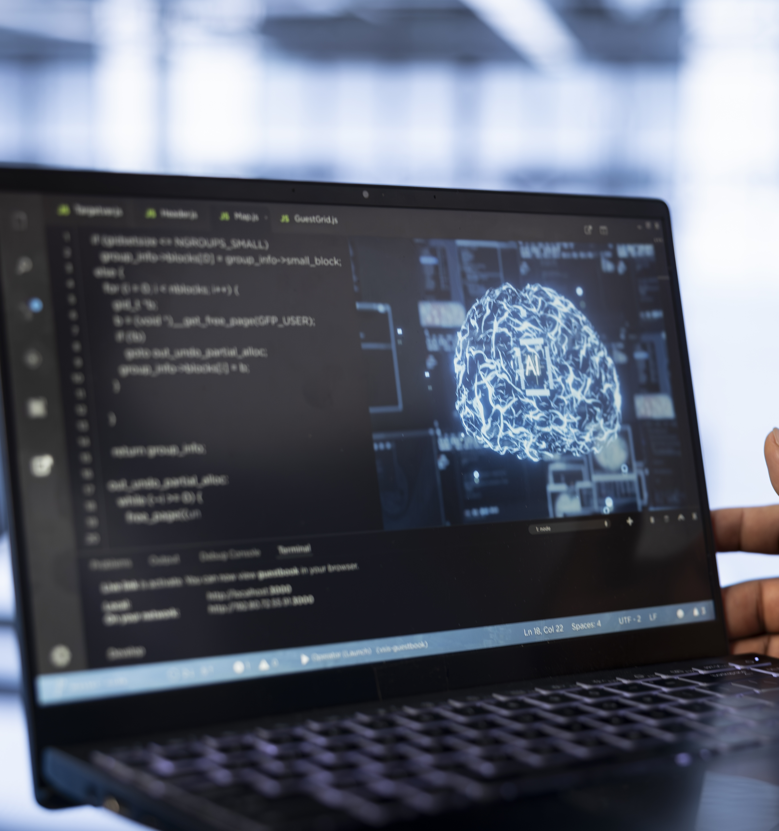
AI-arbeidsflyten i vannforvaltning (nøkkelmodellen)
Overvåke → Forutsi → Optimalisere
Overvåke: samle inn sanntidsdata (sensorer, SCADA, målere, satellitter)
Forutsi: forutsi etterspørsel, feil og risiko (kvalitet, flom/tørke)
Optimalisere: velge beste tiltak (vedlikehold, pumping, ressursfordeling)
Hvilket trinn er mest verdifullt i ditt yrkesfag – overvåking, prediksjon eller optimalisering?

Slide 18
Hva KI faktisk “gjør”
Avviksdeteksjon: finne uvanlige mønstre (lekkasjer, plutselige endringer i vannkvalitet)
Prognoser: forutsi hva som kommer (etterspørsel, flomrisiko)
Klassifisering: kategorisere risikonivåer (trygge/utrygge områder, forurensningsrisiko)
Optimalisering: anbefale beste tiltak (energieffektiv pumping, planlegging)
Hvilken oppgavetype passer til lekkasjedeteksjon? Hvilken passer til planlegging av etterspørsel?

Slide 19

SE
Se følgende video om praktiske anvendelser av kunstig intelligens i vannforvaltning (8 min):
Videoen kan også åpnes ved å klikke på denne lenken:
https://www.youtube.com/watch?v=PHZRHNszIG4

Slide 20
Verktøyfokus: SYKE Tarkka
01
Tarkka er en åpen tjeneste fra det finske miljøinstituttet (SYKE) for å utforske satellittdata.
Hvordan Tarkka fungerer
02
Den gir daglige ektefargede satellittbilder og tolkninger av vannkvalitet, som overflatetemperatur, turbiditet og algeoppblomstringer.
Mini klasseromsaktivitet
03
Velg et vannområde, sammenlign to datoer, beskriv endringer (turbiditet/alger/temperatur), og diskuter mulige årsaker og risiko.

Slide 21
Casestudie (Finland): AI for smarte vann- og fjernvarmenettverk
https://www.silo.ai/
Nøkkelpartnere: Silo AI, HSY (Helsingin seudun ympäristöpalvelut), Suur-Savon Sähkö Oy
Utfordring: Eldre infrastruktur førte til vannlekkasjer, ineffektiv energibruk, høye driftskostnader og upålitelig tjeneste. Vedlikeholdet var hovedsakelig reaktivt.
AI-løsning: Silo AIs «Silo Flow», et AI-basert verktøy for optimalisering av eiendeler som bruker maskinlæring og digital tvilling-teknologi til å lage en virtuell kopi av rørledningsnettverk for overvåking og prediksjon.
Hva det gjør: Forutsier rørbrudd tidlig, forbedrer vedlikeholdsplanlegging og støtter energieffektivitet via et brukervennlig dashbord.
Resultater/effekt: 50 % mindre tid brukt på visualisering av nettverket; ca. 3 °C lavere turtemperatur i varmesystemet (redusert drivstofforbruk); mer proaktivt vedlikehold; forbedret bærekraft og robusthet.

Slide 22
04
Unit 4-
Hvordan kan vi ligge i forkant? Løsninger og veien videre

Slide 23
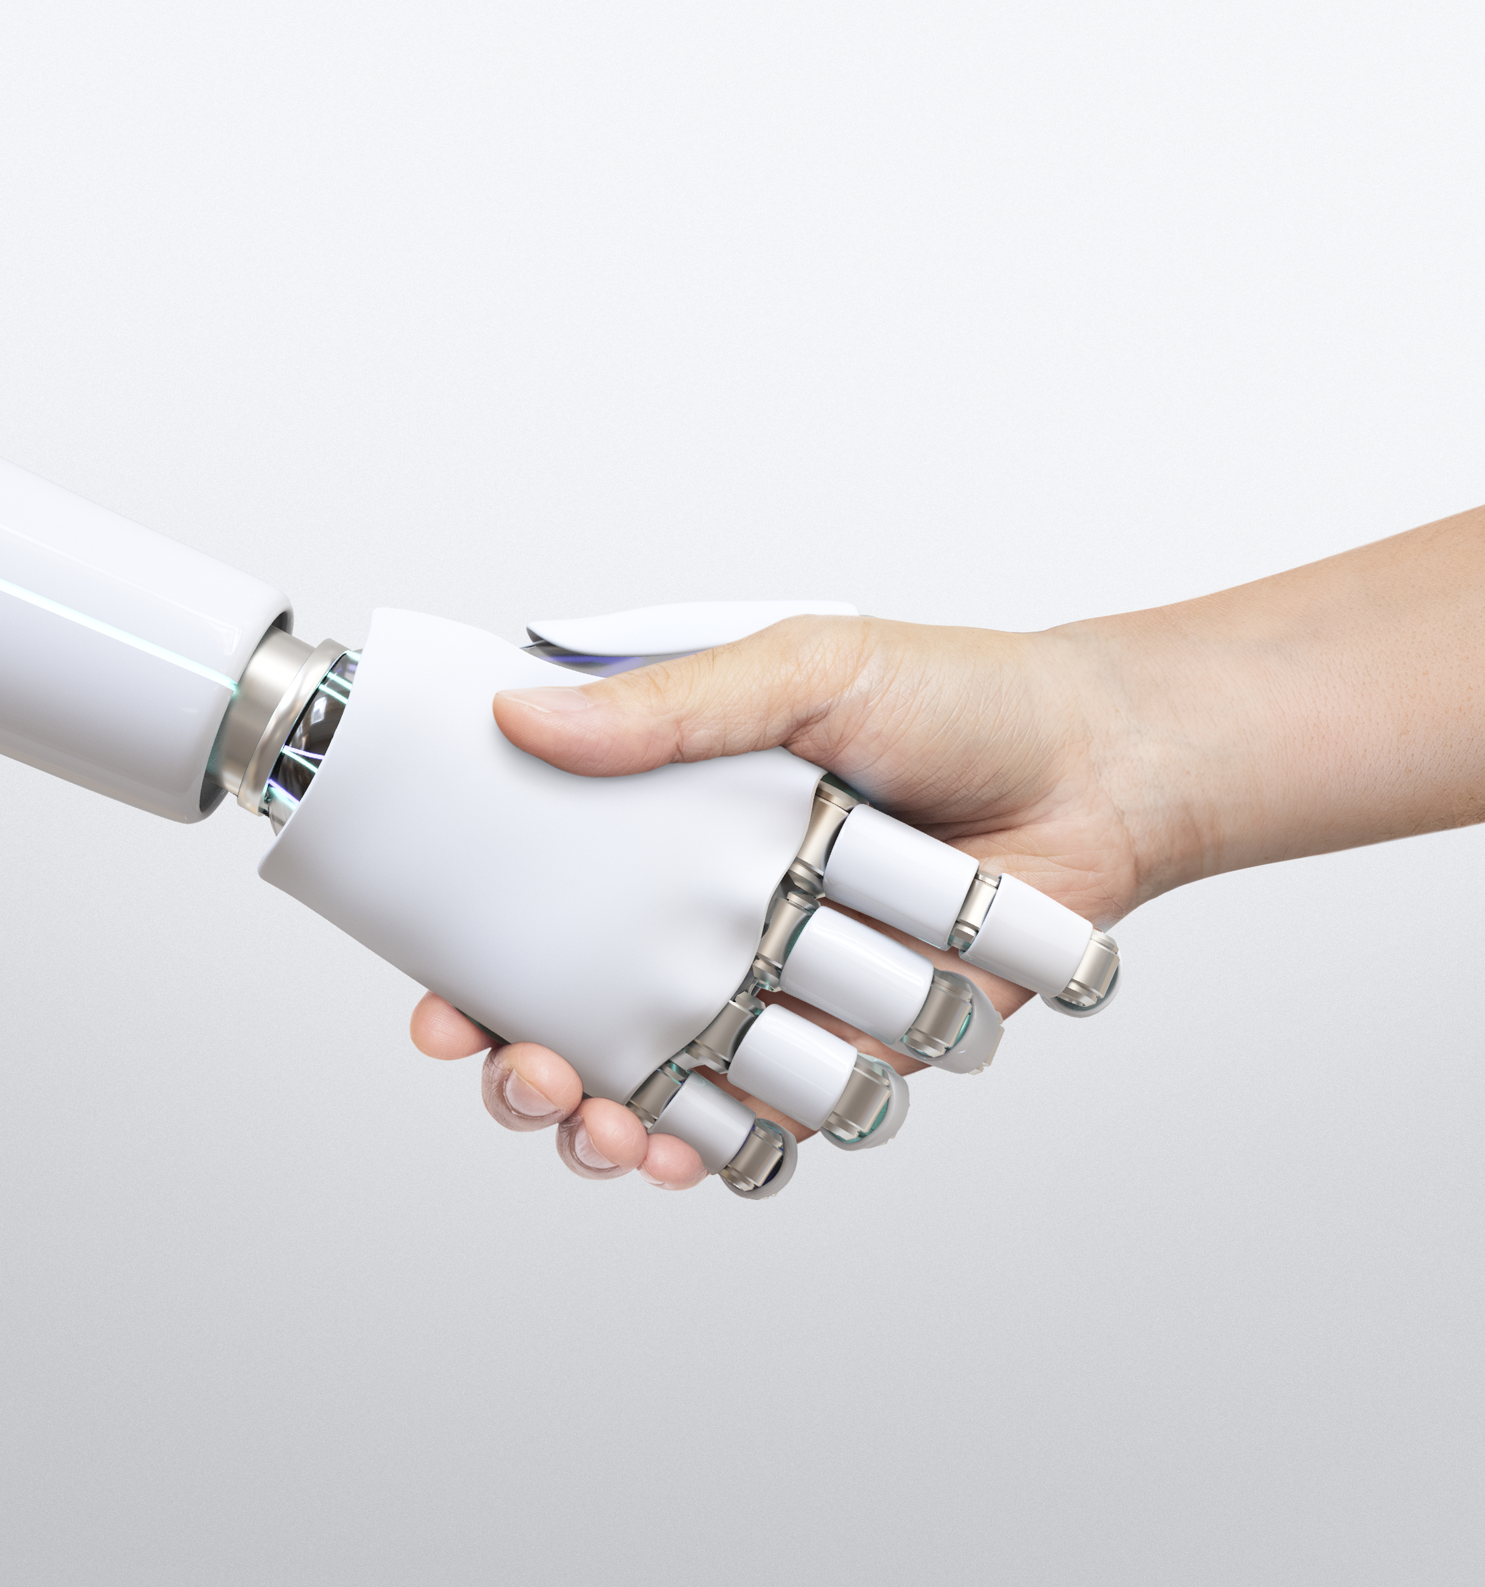
Hva betyr «å ligge i forkant»?
Å ligge i forkant betyr å forberede seg på risiko før den blir til feil. I vannsystemer krever dette bedre oversikt, raskere beslutningstaking og planlagt vedlikehold.
Kunstig intelligens kan støtte denne overgangen dersom den brukes med tydelige mål og sterke operative prosesser.

Slide 24
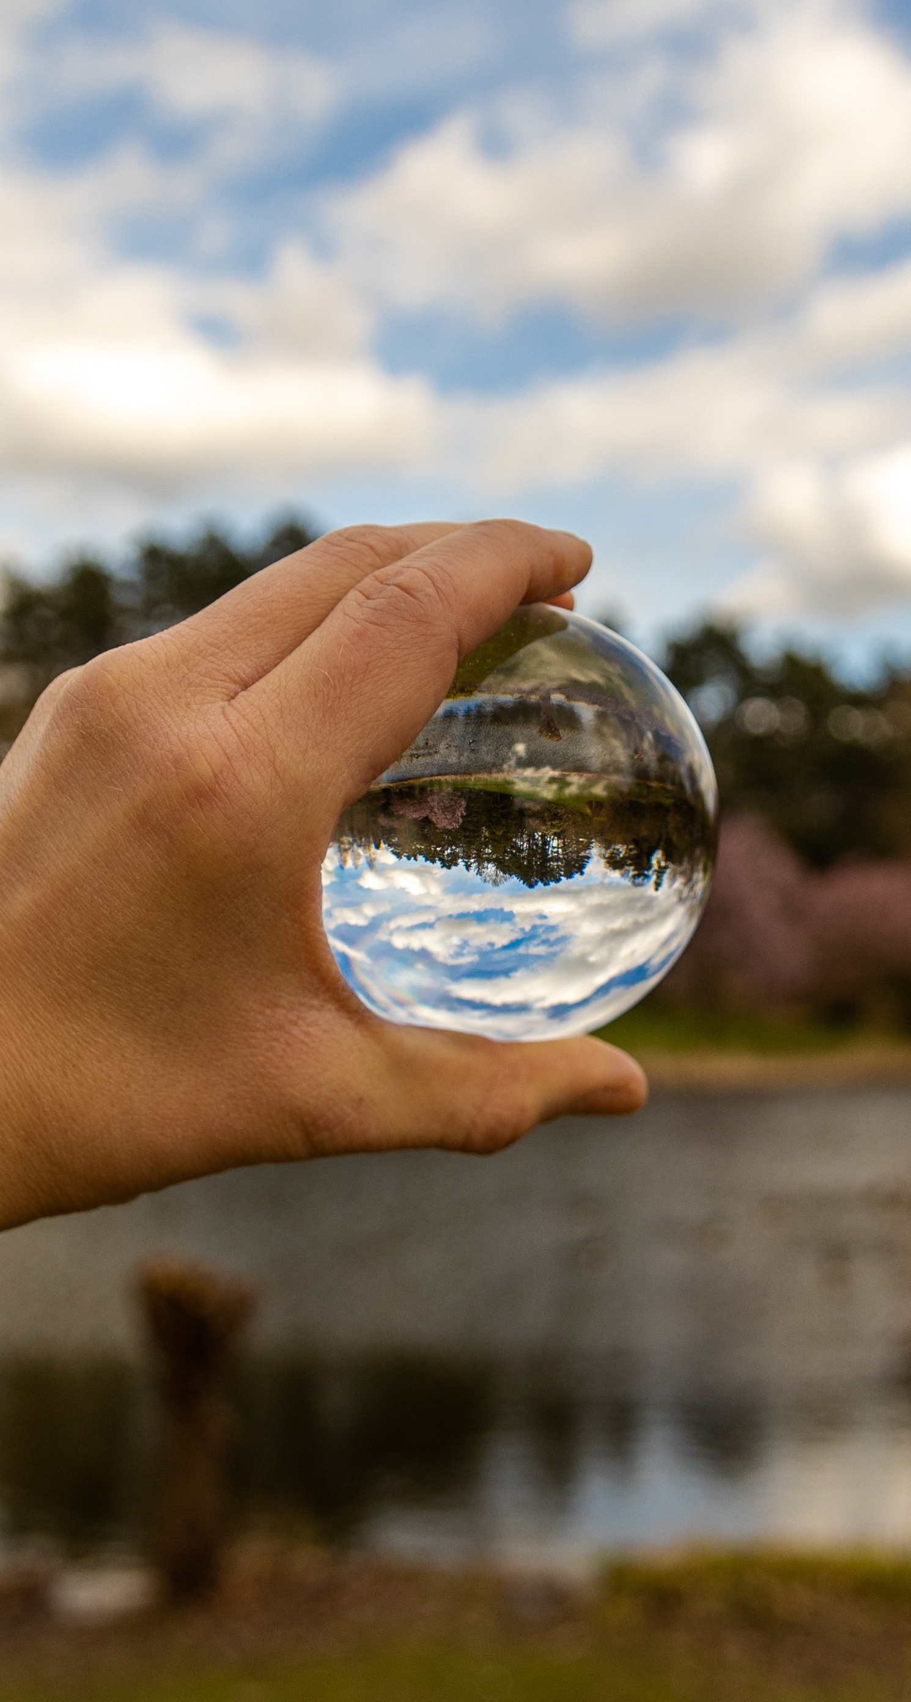
01
Å gå fra reaktive tiltak til prediktive og proaktive operasjoner
02
Bruke kunstig intelligens til tidlig varsling og bedre planlegging, ikke «automatisering av alt»
03
Fokusere på pålitelighet, sikkerhet og bærekraftige resultater

Slide 25

Fremtidige løsninger
Fremtidige løsninger har som mål å forbedre nøyaktigheten i prediksjoner og øke responshastigheten. Digitale tvillinger støtter planlegging og ressursforvaltning, mens edge-AI muliggjør beslutninger i sanntid ute i felt.
Systemer for tidlig varsling styrker robustheten mot klimaekstremer og hendelser knyttet til vannkvalitet.

Slide 26
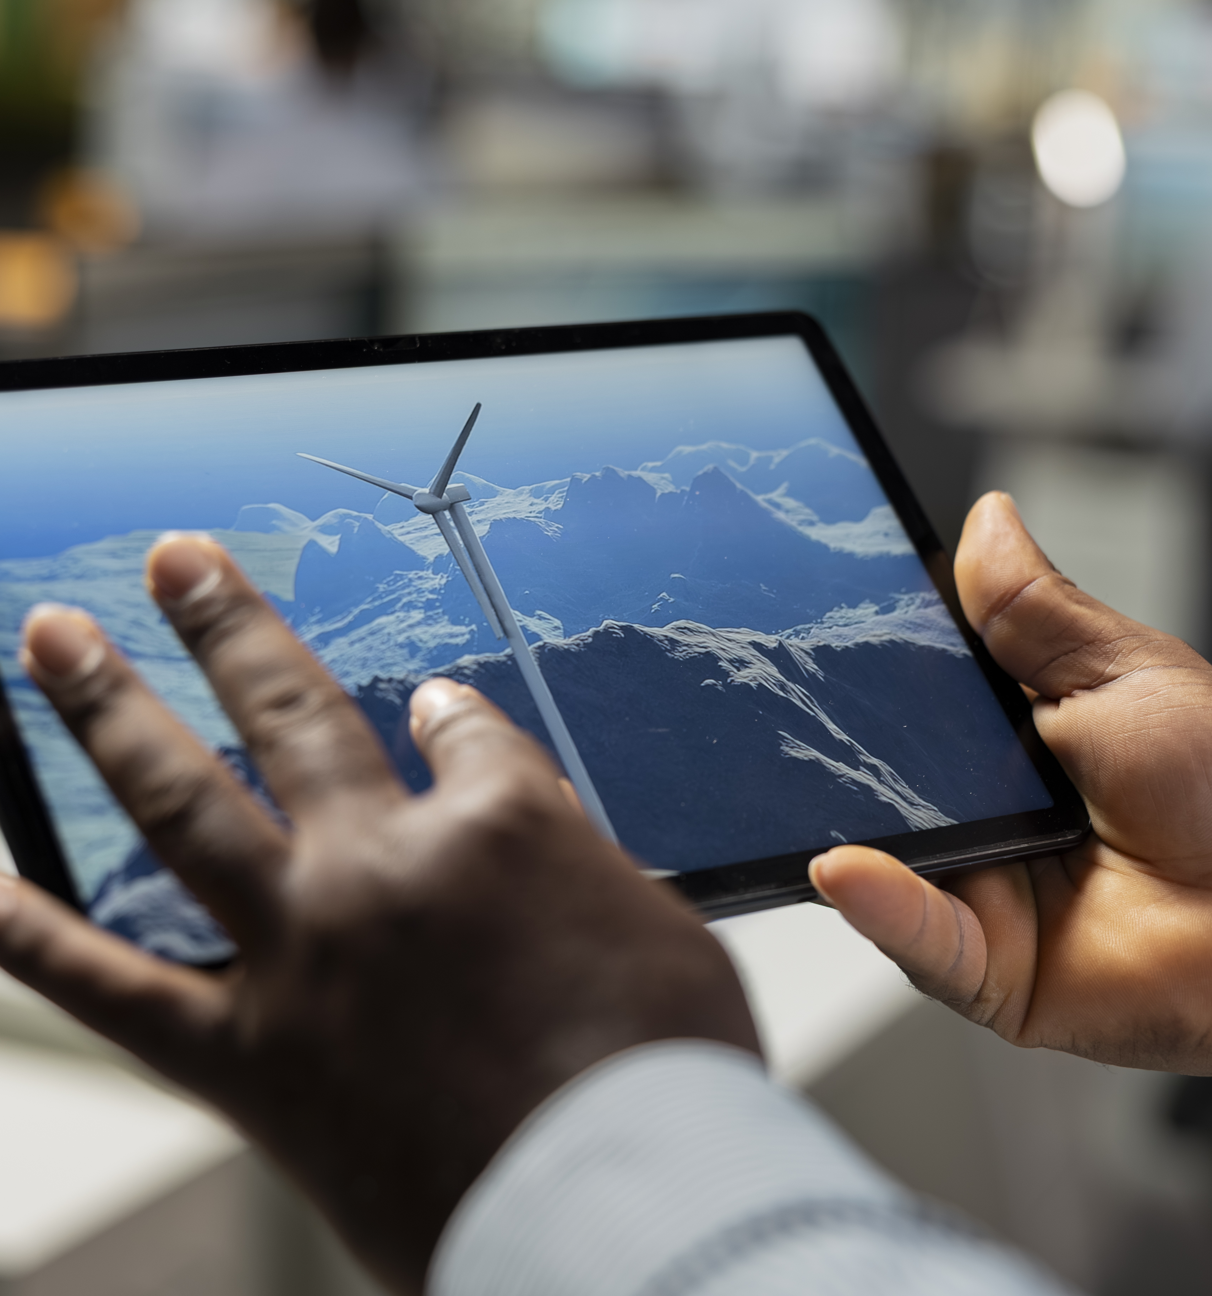
Hva er neste?
Digitale tvillinger: simulere nettverk, teste scenarier, planlegge oppgraderinger
Edge-AI: raskere analyse nær sensorene (hurtig deteksjon/respons)
Systemer for tidlig varsling: kombinere værdata + sensorer + satellittinnsikt

Slide 27

Videre lesing / forskning
https://www.badgermeter.com/en-gb/blog/
https://www.wateronline.com/
https://www.iwmi.org/news/
https://www.unesco.org/en/articles/applications-artificial-intelligence-water-management

Slide 28
05
Unit 5-
Kontroversielt perspektiv:
Vannforbruket til kunstig intelligens

Slide 29
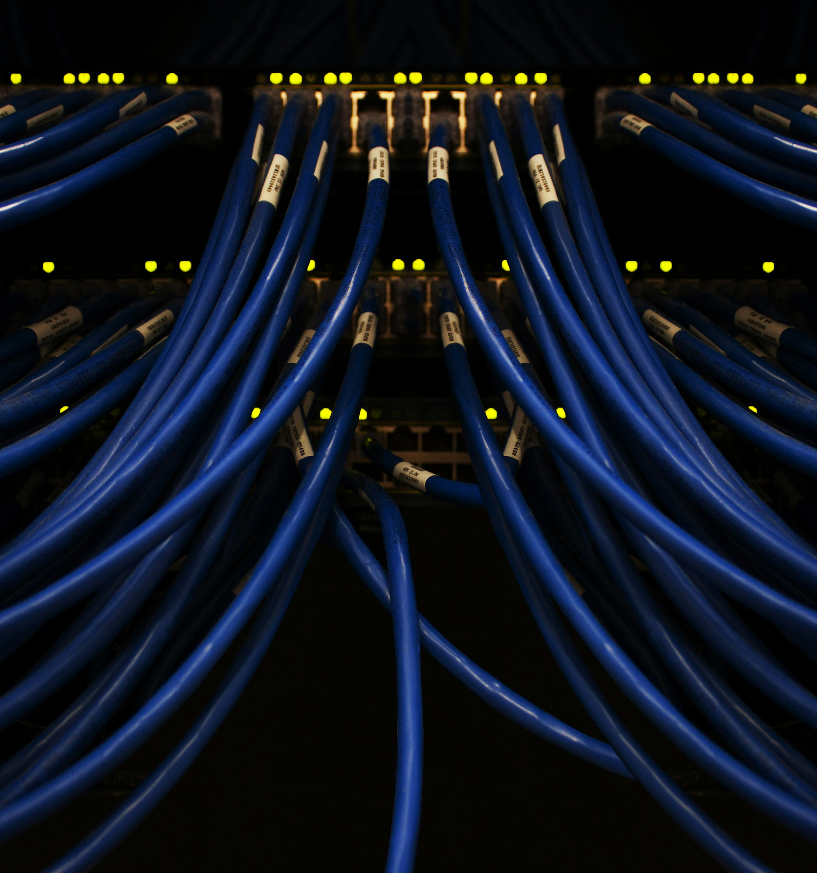
Det skjulte vannfotavtrykket til kunstig intelligens
Veksten i kunstig intelligens øker utbyggingen av datasentre, og legger større press på lokale ressurser. Vannpåvirkningen varierer fra sted til sted og er ulikt fordelt – noen lokalsamfunn bærer en større belastning enn andre.
Dette skaper spenninger mellom digital utvikling og vannrettferdighet.
Bør et lokalsamfunn akseptere vannstress for «digital utvikling»?
Photo by Scott Rodgerson

Slide 30
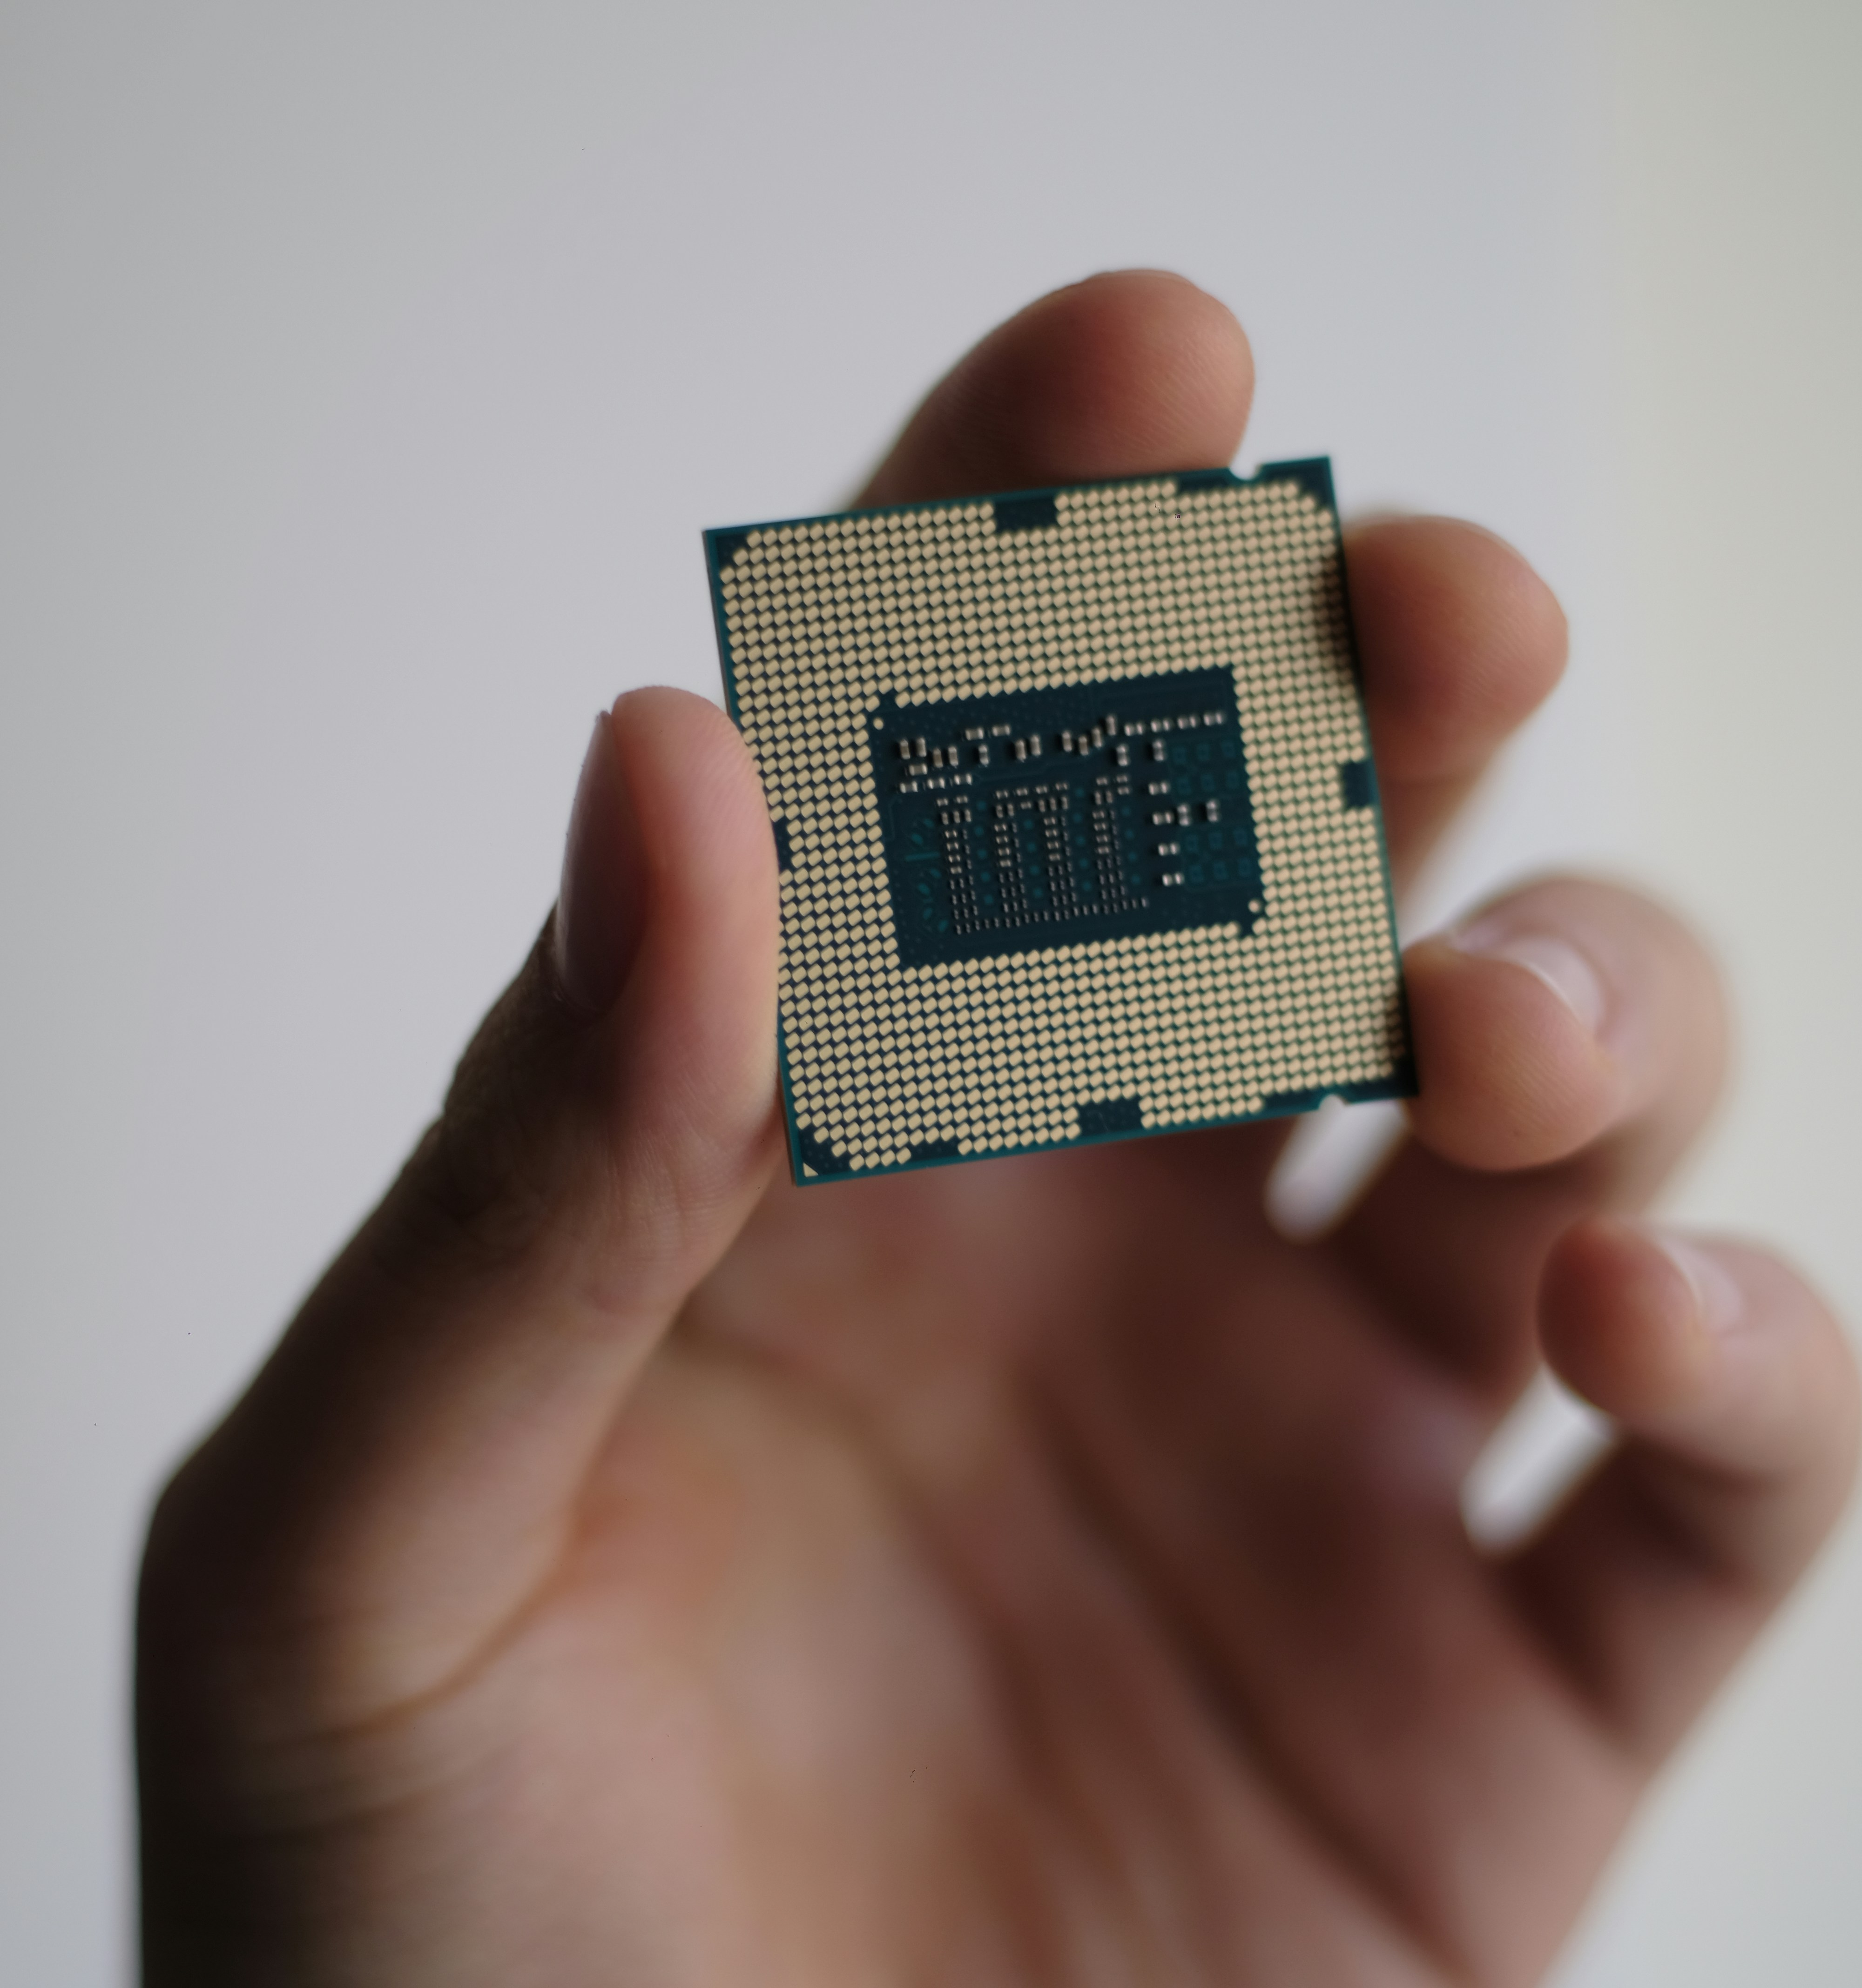
Hvor blir det av vannet?
Produksjon av brikker: AI-maskinvare (GPUer) har et betydelig innebygd vannfotavtrykk under produksjonen.
Kjøling på stedet: Mange datasentre bruker vannbasert/fordampende kjøling, hvor vann går tapt gjennom fordamping og må erstattes.
Strømforsyning (indirekte vannbruk): Høyere energiforbruk betyr også mer vannbruk i kraftproduksjon, avhengig av energimiksen

Slide 31
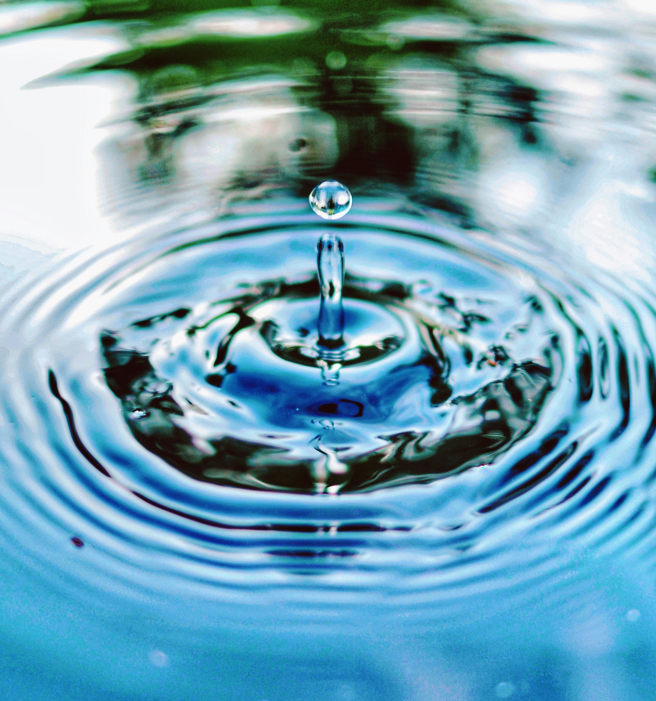
Spare vann, bruke vann
AI skaper et bærekraftsparadoks: det kan bidra til å spare vann gjennom lekkasjedeteksjon, prognoser og overvåking, men den raske veksten av AI-datasentre kan også øke vannforbruket, spesielt til kjøling. I områder med vannmangel reiser dette et vanskelig spørsmål: kan en teknologi som er utviklet for å forbedre vannforvaltning forsvares dersom den samtidig legger press på lokale vannressurser?
Her er noen løsninger…

Slide 32
Videre lesing/forskning
https://www.iwmi.org/news/the-cloud-is-running-dry/
The Uneven Distribution of AI’s Environmental Impacts
https://andthewest.stanford.edu/2025/thirsty-for-power-and-water-ai-crunching-data-centers-sprout-across-the-west/

Slide 33
Tips til klasseromsundervisning: diskusjonsspørsmål
Bør datasentre få bruke drikkevann til kjøling i områder med vannmangel?
Er det rettferdig å godkjenne et datasenter dersom det skaper få permanente arbeidsplasser, men bruker betydelige lokale vannressurser?
Hva er verst: høyere vannforbruk eller høyere energiforbruk (og hvorfor)?
Er «vannpositive» påstander meningsfulle dersom tilbakeføring av vann skjer i et annet nedbørfelt?
Hvilken informasjon bør være obligatorisk i tillatelser? (WUE, type vannkilde, vannstress i området, indirekte vannbruk, sesongtopper?)
Bør myndigheter prioritere vann til mennesker, mat, økosystemer eller digital infrastruktur?
Hvem skal betale for oppgraderinger: selskapet, vannverket eller skattebetalerne?
Hvis AI-tjenester gagner hele landet, bør vannbelastningen «deles» – eller må den håndteres lokalt?

Slide 34
Tips til klasserommet
Datalitterasitet
Materialer: Ett lysbilde med 6–8 korte «påstander»
For hver påstand svarer elevene:
Hva betyr det?
Hvilke data mangler? (kildetype, vannstress i området, sesongtopper, indirekte vannbruk, metode)
Hva ville du spurt om for å verifisere det?
Resultat: Minimum sjekkliste for dokumentasjon

Slide 35
follow our journey
Tusen takk
Noen spørsmål?
www.sustainvet.eu

